Slide 1
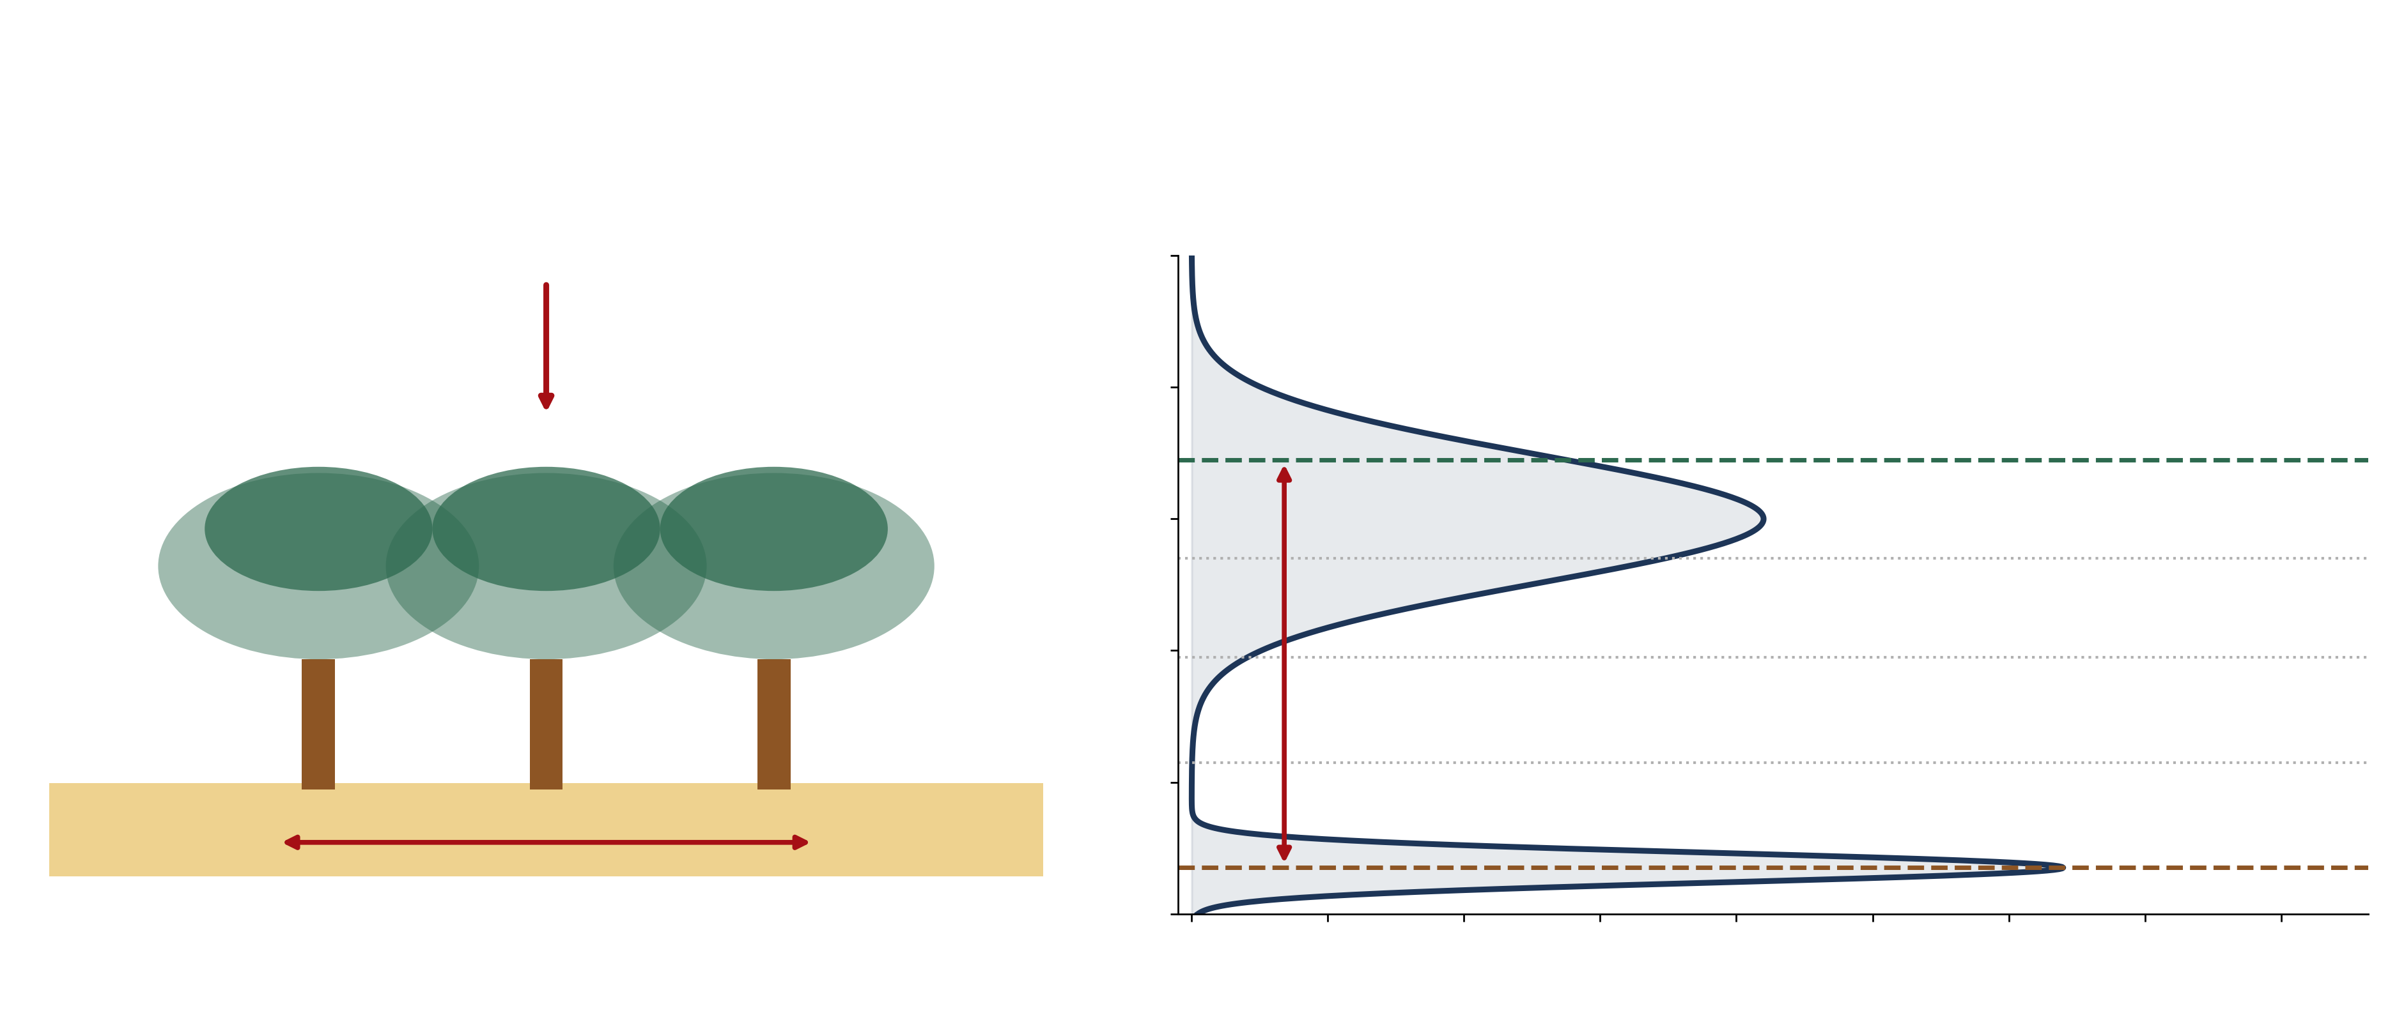
Qué mide GEDI, y por qué de una sola forma de onda salen muchas alturas
esquema conceptual: los valores son ilustrativos, no datos del proyecto
Lo que GEDI ilumina
La forma de onda que registra
10
10
pulso láser
8
8
primer retorno = copa
6
6
copa
rh75
altura sobre el suelo (m)
4
altura del dosel
(rh95)
rh50
4
2
rh25
2
suelo
último retorno = suelo
0
huella ≈ 25 m
0
0
2
4
6
8
10
0.0
0.5
1.0
1.5
2.0
2.5
3.0
3.5
4.0
energía que vuelve

